Slide 1
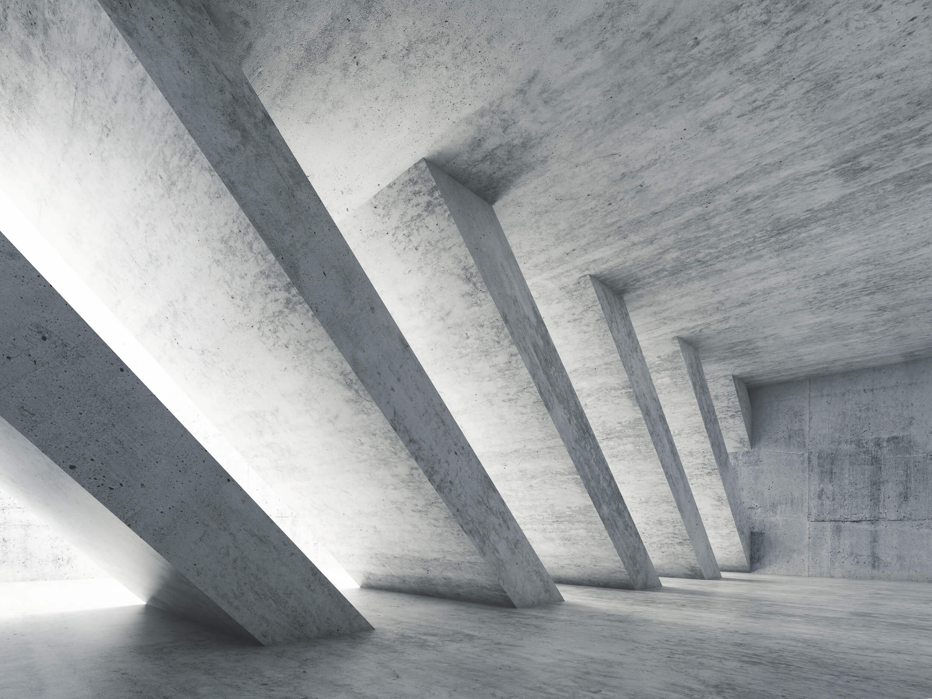
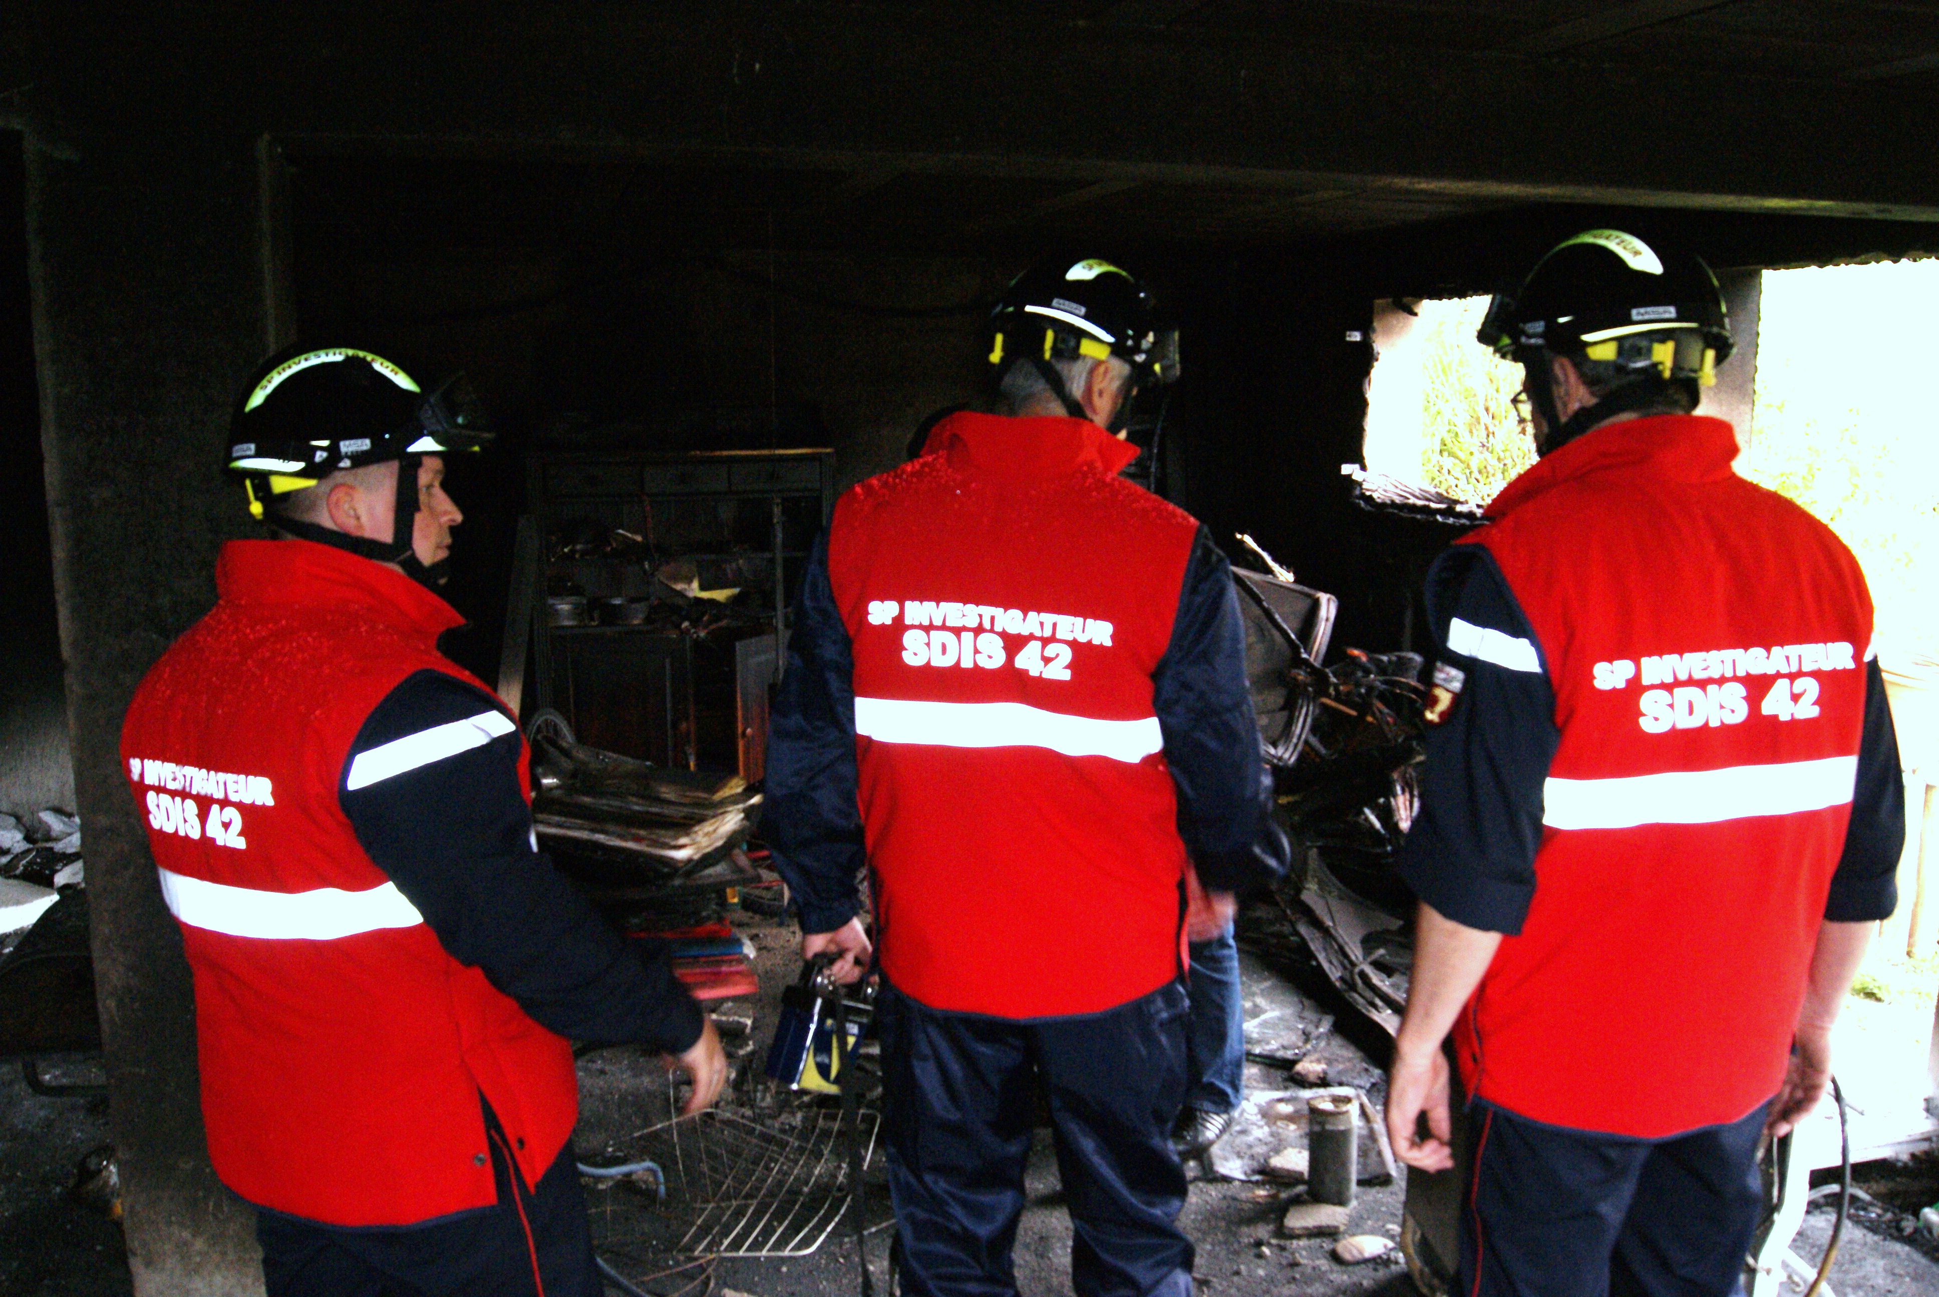
Les structures béton
Formation Opérationnelle Spécialisée
R.C.C.I
Recherche des Causes
et Circonstances d’Incendie

Slide 2
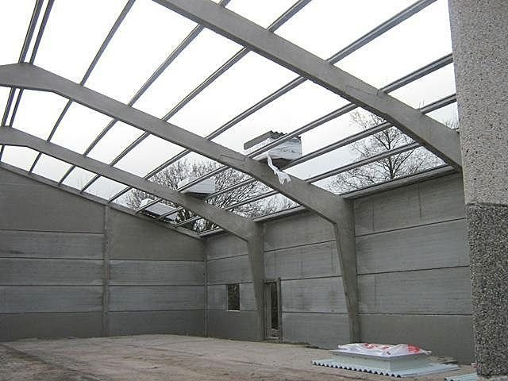
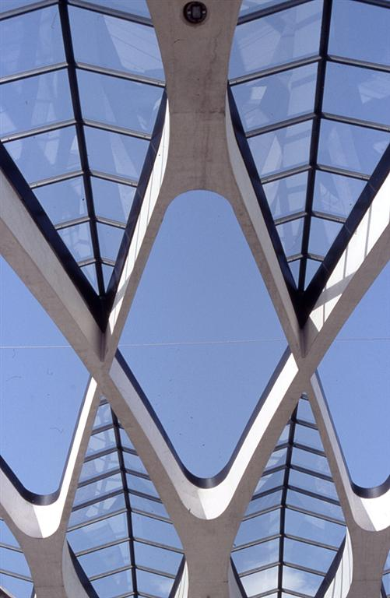
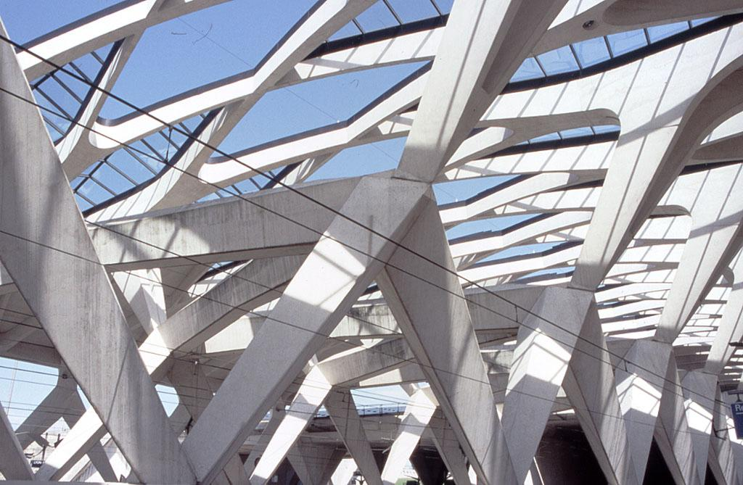
Les différentes structures béton:
Structure en portique
Structure en treillis (gare SNCF de l’aéroport LYON St- Exupéry).

Slide 3
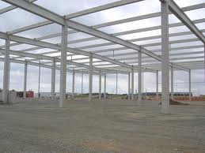
Structures béton: avantage ou inconvénient?
Avantage:
Ce type de structure ont une grande portée, ce qui permet de dégager un maximum de surface utilisable. Ce sont des structures bien adaptées aux fortes charges. Ces charpentes nécessitent un entretien quasiment nul. Les charpentes en béton ont bien sûr un excellent comportement au feu, mais aussi à tous les types d’agressions extérieures.
Inconvénient:
Ces structures sont assez difficiles à construire car le béton est un matériau très lourd et difficile à manipuler. Les chantiers de ce type de construction peuvent durer très longtemps. La charpente en béton est sûrement la structure la plus coûteuse. Plus vous aurez de volume, plus la structure mettra du temps à être construite et plus l’investissement sera onéreux.

Slide 4
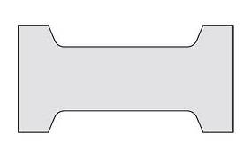
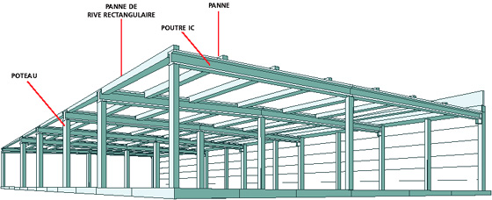
Terminologie d’une structure béton:
Poutre IC

Slide 5
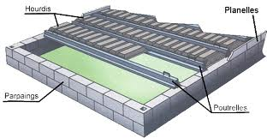
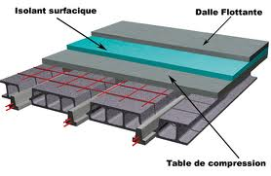
Terminologie d’une structure de dalle béton et dalle flottante:

Slide 6
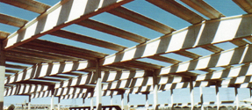
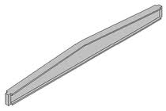
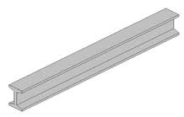
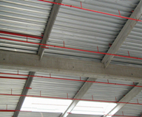
Les poutres béton:
Poutre à inertie variable dite « poutre IV », réalisées pour des portées entre
10 et 40 mètres (stabilité au feu d’une ½ heure à 2 heures).
Poutre à inertie constante dite « poutre IC », réalisées pour des portées entre
10 et 34 mètres (stabilité au feu de 1 heure à 4 heures), elles sont en béton
précontraint.

Slide 7
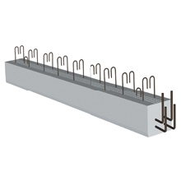

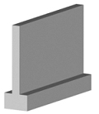
Les poutres béton suite..
Poutre à béton précontraint par armatures
Poutre T: ce sont des poutres en T inversé sortant en toiture de 1 mètre permettant de franchir des portées jusqu’à 13 mètres. Elles supportent les pannes de couverture.
La stabilité au feu est de 1H/2H/3H/4H.
Elles sont positionnées au dessus des murs coupe feu pour séparer 2 bâtiments ou 2 parties du bâtiment, de telle sorte que tout incendie se déclarant d’un côté ne puisse se propager de l’autre.
Coupe- feu

Slide 8
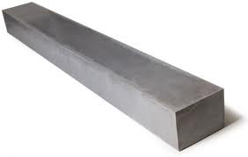
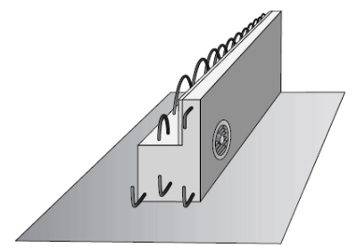
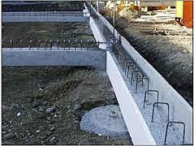
Les poutres béton suite..
Poutres rectangulaires
Les poutres rectangulaires sont en béton précontraint ou en béton armé.
Leurs dimensions sont optimisées en fonction des critères techniques de
chaque chantier (charges, portées, retombées de poutres, CF, etc.)
Longrines
Les longrines sont des poutres rectangulaires en béton précontraint ou en béton armé, avec ou sans becquet. Le becquet de coffrage de rive facilite l’assemblage avec un plancher et supprime de fait les travaux de coffrage.
Associées ou non à un plancher sur vide sanitaire ou à un dallage, les longrines sont destinées au ceinturage de la plate-forme du bâtiment, avec des trames courantes de 6 à 12 m.

Slide 9
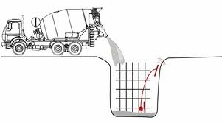
Béton, définition:
Le béton est un matériau de construction composite fabriqué à partir de granulats naturels (sable, gravillons) ou artificiels (granulats légers) agglomérés par un liant. Le liant peut être qualifié d'« hydrique », lorsque sa prise se fait par hydratation.
Ce liant est appelé couramment « ciment » ; on obtient dans ce cas un « béton de ciment » un des plus souvent utilisés.
On peut aussi utiliser un liant hydrocarboné (bitume), ce qui conduit à la fabrication du « béton bitumineux ».
Enfin, lorsque les granulats utilisés avec le liant hydraulique se réduisent à des sables, on parle alors de « mortier ». On peut optimiser la courbe granulaire du sable, auquel cas on parlera de « béton de sable ».
Le béton frais associé à de l'acier permet d'obtenir le « béton armé », un matériau de construction courant.
Le béton frais associé à des fibres permet d'obtenir des « bétons fibrés ».
Le béton est le deuxième matériau minéral le plus utilisé mondialement par la société, après l'eau potable : 1 m³ par an et par habitant

Slide 10
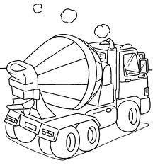
Béton armé, définition:
Le béton armé est un matériau composite constitué de béton et de barres d'acier qui allie la résistance à la compression du béton, à la résistance à la traction de l'acier. Il est utilisé comme matériau de construction, notamment pour le génie civil.
Le béton est un matériau capable de supporter des efforts de compression importants (15 à 60 MPa) alors que sa résistance aux efforts de traction est très faible (de l’ordre du dixième de sa résistance à la compression). C’est donc pour pallier cette insuffisance qu’est née l’idée de placer, dans les zones soumises à des efforts de traction, des barres d’acier (armatures) qui elles, sont résistantes aussi bien en compression qu’en traction. Le matériau résultant de l’association du béton et de l’acier est appelé « béton armé ».

Slide 11
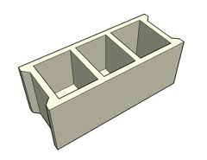
Les différents béton:
Le béton précontraint: il offre des résistances au feu allant jusqu'à 2 heures pour la structure des poteaux et jusqu'à 4 heures pour les murs coupe-feu, ce qui garantit la vie des personnes et la stabilité en cas d'incendie. Les cellules formées par des murs coupe-feu et les façades circonscrivent l'incendie à la seule cellule touchée, ce qui permet de sauvegarder l'exploitation dans les autres parties du bâtiment. Le béton précontraint ne nécessite aucun entretien et est le matériau recommandé en milieu agressif.
Le Béton armé: ajout d’ armatures en acier destinées à s'opposer et à reprendre les efforts de traction. Les armatures mises en œuvre peuvent être soit en acier doux soit en acier haute-adhérence (aciers HA anciennement dénommés TOR) dont les caractéristiques mécaniques sont de l'ordre du double de celles des aciers doux.
Le Béton aggloméré: procédé de construction en béton aggloméré imitant la pierre.

Slide 12
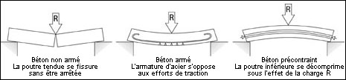
Le béton précontraint:
Le béton résistant mieux en compression qu'en traction, le but de la précontrainte est d'obtenir
des pièces qui ne travailleront qu'à la compression.
Les forces de traction engendrées par les charges appliquées à l'ouvrage viendront en
déduction des forces de compression créées par la mise en tension des câbles de
précontrainte.
Soit par exemple une poutre en béton armé reposant sur deux appuis simples. Si on la
soumet à une charge, elle se déforme.
La section transversale, au droit de l'application de la charge se trouve comprimée à la fibre
supérieure et tendue à la fibre inférieure. Lorsque la charge est trop forte, des fissures
apparaissent à la partie inférieure de la poutre.
Supprimons dans cette poutre l'armature de traction classique pour la remplacer par une gaine
courbe suivant la déformée de la poutre et contenant des câbles de précontrainte.
En tirant sur les câbles, on comprime la poutre. Dans la section transversale, la fibre
supérieure se trouve tendue et la fibre inférieure comprimée. Si l'on applique une charge au
centre de la poutre, la fibre inférieure va se tendre et la fibre supérieure se comprimer.

Slide 13
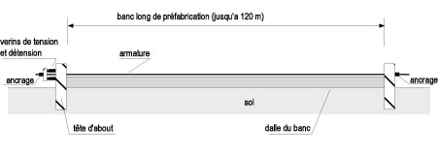
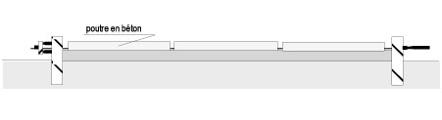
Fabrication d’une poutre précontrainte par pré-tension (Eugène Freyssinet)
Une poutre est précontrainte par pré-tension lorsque la mise en tension des aciers durs de précontrainte est effectuée avant le bétonnage de la poutre.
Ces poutres sont fabriquées sur un « banc de préfabrication » qui comprend les coffrages d’une série de poutres.
Mise en place dans le banc de préfabrication de fils d’acier à haute résistance.
Installation aux extrémités des fils de vérins de mise en tension prenant appui sur des butées fixées au sol.
Mise en tension des fils à l’aide des vérins.
Relâchement des vérins après durcissement du béton.

Slide 14
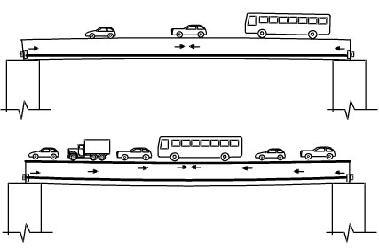
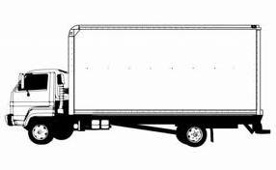

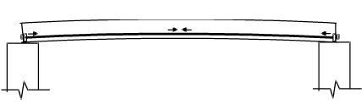
Comportement d’une poutre en béton précontraint:
Plus la charge augmente, plus la cambrure diminue.
Plus la charge augmente, plus la compression dans la partie inférieure de la poutre diminue.
Avec l’augmentation des charges la cambrure peut même se transformer en une légère incurvation vers le bas. Aussi longtemps qu’il subsiste une compression dans la partie inférieure de la poutre, aucune fissure n’apparaît.
La poutre en béton précontraint reprend sa position initiale lorsqu’on supprime les charges appliquées, comme l’arc du chasseur lorsque la flèche est tirée. Le béton précontraint a un comportement élastique.

Slide 15
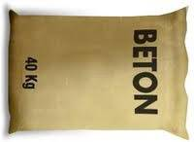
Les différents types de béton:
Les propriétés du béton à l'état frais peuvent permettre de distinguer différents types de béton :
béton vibré : nécessite une vibration (aiguille vibrante, banche vibrante ...) pour une bonne mise en place dans le coffrage ; chasser les "vides" et resserrer le matériau autour des armatures.
béton compacté au rouleau : béton très raide qui est mis en place à l'aide d'un rouleau compresseur (utilisé principalement pour les chaussées, les pistes d'atterrissage ou les barrages[).
béton projeté : béton raide mis en place par projection sur une surface verticale ou en surplomb (il existe deux techniques : la projection par voie humide et la projection par voie sèche).
béton pompé : béton fluide qui peut être acheminé sur plusieurs centaines de mètres à l'aide d'une pompe à béton.
béton auto-plaçant et béton auto-nivelant : bétons très fluides qui ne nécessitent pas de vibration, la compaction s'effectuant par le seul effet gravitaire.

Slide 16
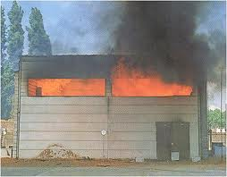
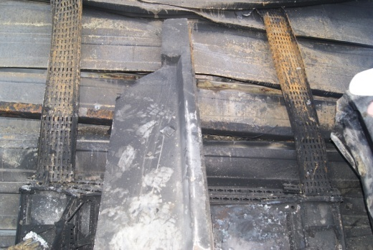
La résistance au feu des structures béton:
Pour les assureurs, le béton, matériau incombustible, présente intrinsèquement les meilleures qualités de résistance au feu. Les poteaux, poutres, murs extérieurs
et murs coupe-feu en béton remplissent (même avec les épaisseurs les plus faibles et sans aucune protection rapportée ni entretien ultérieur).
les conditions permettant de bénéficier de la meilleure réduction de primes d’assurance.
Le béton est, avec la maçonnerie, le seul matériau porteur capable de résister remarquablement à un incendie, sans mesure de protection complémentaire de quelque nature que ce soit, comme un revêtement de plâtre ou de peinture intumescente. Ses propriétés relatives au comportement face au feu ne se modifient pas dans le temps. Elles restent permanentes, sans dépenses supplémentaires en maintenance. Le simple choix du béton constitue un élément important dans les mesures de sécurité préventives contre l’incendie.

Slide 17
La résistance au feu des structures béton:
L’inertie thermique élevée des parois en béton présente également un intérêt
considérable pour le retardement de l’embrasement généralisé.
Le béton est non combustible (M0): aucun élément en feu ne s’en détache ou n’en dégouline. Il ne fond pas. Le béton ne propage pas le feu et n’émet ni fumées, ni gaz toxiques, même dans les conditions les plus extrêmes de température.
Les parois coupe‐feu en béton marient harmonieusement résistance au feu, isolation acoustique et inertie thermique.
Le compartimentage effectif des grandes surfaces par des planchers et des
murs en béton réduit le risque de perte totale en cas d’incendie.
Ces éléments ainsi que les cages d’escaliers en béton offrent des voies d’évacuation sûres, simples et économiques.
Les constructions en béton fournissent, par leur sécurité intrinsèque au feu, une plus grande liberté architecturale.
Les exigences au feu pèsent lourd pour d’autres matériaux qui doivent être protégés à l’aide de revêtements ou s’adjoindre des mesures de protections
actives dont le béton ne s’encombre pas.
De cette manière, l’architecte peut se concentrer pleinement sur sa création
Architecturale.

Slide 18
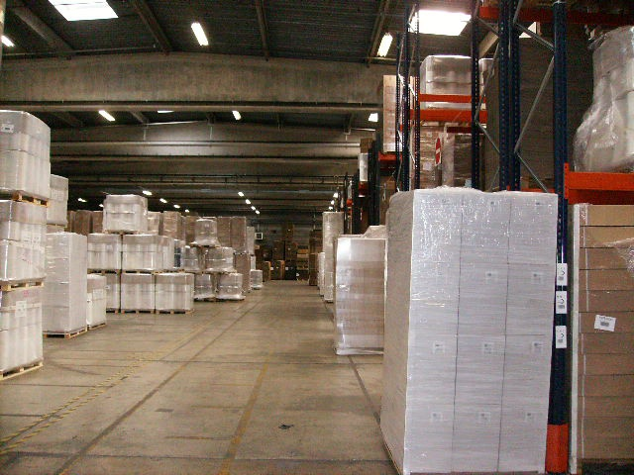
Exemple:
Structure béton en portique: Ets BBA Saint- Etienne (avant incendie du 24/12/11).

Slide 19
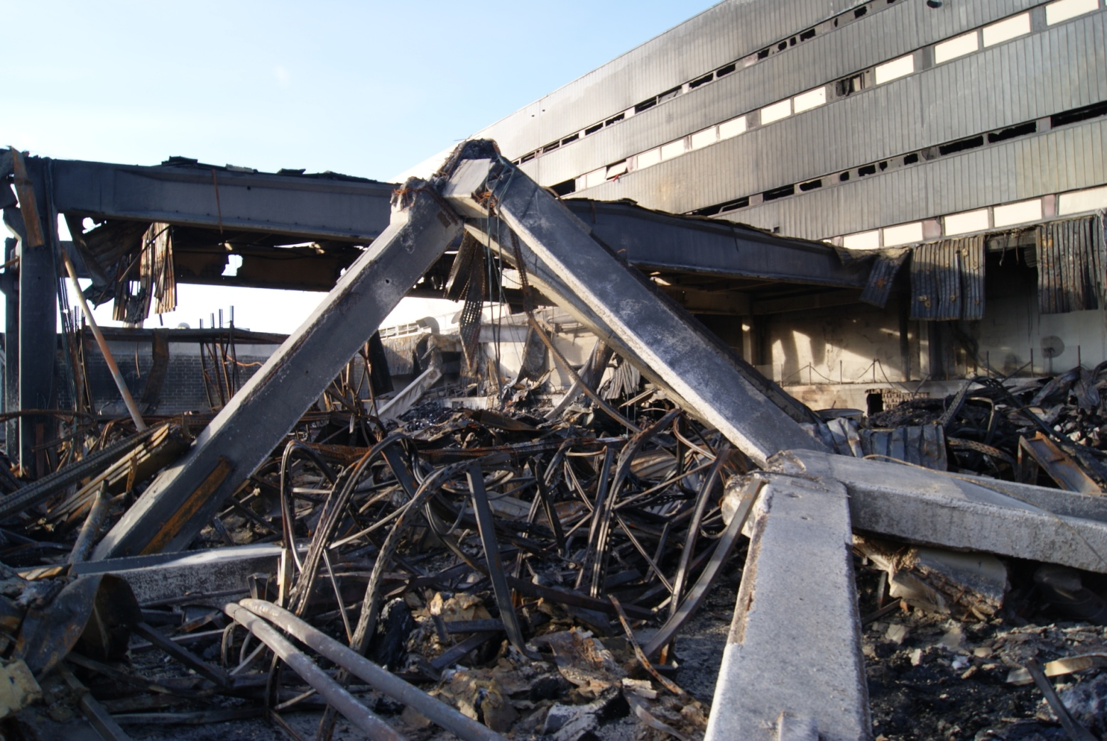
Exemple Ets BBA Emballages:
Structure béton exposée à un puissant incendie en intensité et en durée.
Ruines totales: exceptionnelles

Slide 20
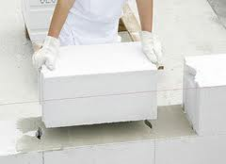
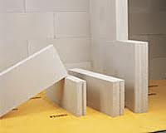
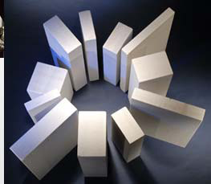
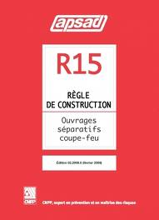

Quelques procédés de murs CF:
Les murs séparatifs coupe- feu en blocs de béton cellulaire:
Les blocs utilisés présentent une longueur de 62,5 cm, une hauteur de 25 cm et leur épaisseur peut varier de 15 à 37,5 cm. Ce type de mur peut être autoporteur (remplissage) ou porteur. En matière de résistance au feu il est coupe-feu 4 h.
Le béton cellulaire est un matériau minéral, il est ininflammable et incombustible.
Le degré CF augmente avec l’épaisseur
200 mm = REI 240 = CF > 4 h

Slide 21
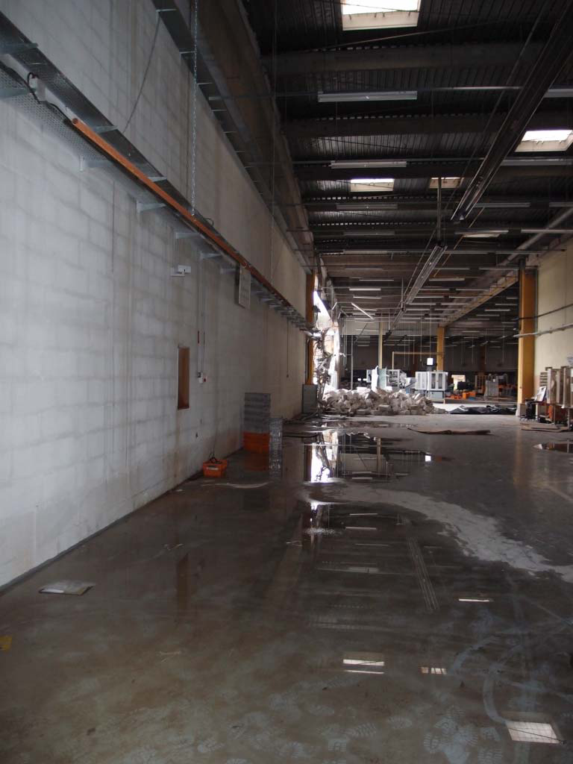
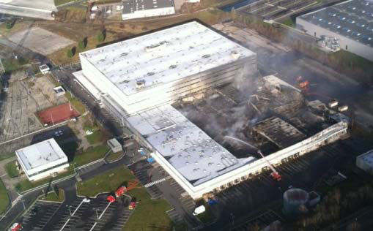
Exemple Ets BBA Emballages St- Etienne:
200 mm = REI 240 = CF > 4 h
Le mur coupe feu en béton cellulaire a rempli son rôle qui lui était dévolu,
il a protégé la poste. Il ne s’est effondré partiellement qu’après le sinistre soumis aux contraintes thermiques prolongées.

Slide 22
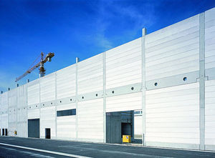
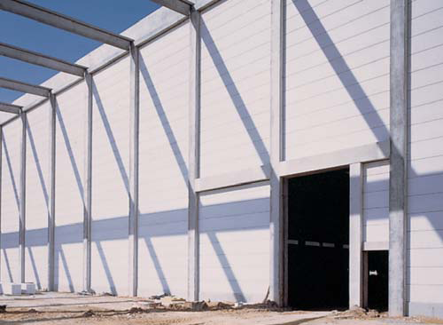
Murs coupe- feu:
Les murs séparatifs coupe-feu constitués de poteaux béton et panneaux
en blocs de béton cellulaire armé:
Un mur de ce type constitué de poteaux en béton de 45 × 45 cm et de panneaux
de 600 × 60 × 15 cm (posé devant ou entre les poteaux) présente un degré coupe-feu de 4 heures.

Slide 23
Murs coupe- feu:
Murs coupe-feu et écrans thermiques en béton:
En première approximation, le degré coupe-feu d’un mur composé avec des panneaux pleins préfabriqués en béton peut se déduire des règles simplifiées,
issues de la norme P 92-701 (DTU feu béton) ou de la norme européenne XP ENV 1992-1-2, exprimées dans le tableau suivant.
Degré CF | 1/2h | 1h | 1h30 | 2h | 3h | 4h
Murs porteurs Épaisseur en cm | 10 | 11 | 12 | 15 | 20 | 25
Murs non porteurs Épaisseur en cm | 6 | 7 | 9 | 11 | 15 | 17,5
Murs séparatifs coupe-feu en béton coulé en place:
Le béton coulé en place peut tout à fait être utilisé pour réaliser des murs séparatifs coupe-feu.
La mise en œuvre de ces ouvrages doit répondre aux règles et au code de calcul les concernant.

Slide 24
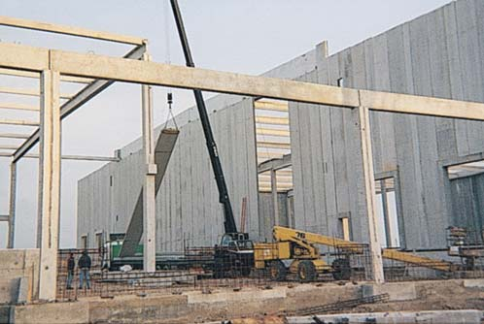
Murs coupe- feu:
Murs séparatifs coupe-feu constitués de panneaux verticaux en dalles alvéolées en béton précontraint.
Les panneaux en dalles alvéolées précontraintes peuvent permettre de réaliser des murs séparatifs coupe-feu. Il faut pour cela adapter l’épaisseur d’enrobage des câbles de précontrainte en fonction du degré coupe-feu requis. Des joints coupe-feu doivent obligatoirement être mis en œuvre entre chaque panneau.

Slide 25
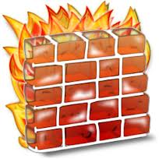
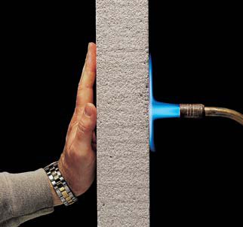
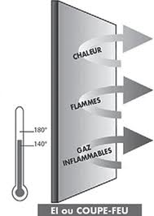
Le rôle du mur CF:
Etanche au gaz et fumées
Température maxi empêchant l’inflammabilité des biens à protéger.
1200°C
180°C

Slide 26
Comportement au feu du béton:
Températures | Comportement
Jusqu’à 100°C | simple dilatation
De 100 à 150°C | évaporation de l’eau des pores
De 150 à 180° C | l’eau d’hydratation est libérée, la pâte de ciment se contracte
De 400 à 500° C | l’hydroxyde de calcium se décompose en CaO et H2O La vapeur d’eau peut engendrer un phénomène d’écaillage
A partir de 800°C | le calcaire se décompose (en granulats, par exemple)
De 1150 à 1200°C | le calcaire se décompose (en granulats, par exemple)
De 1300 à 1400°C | le béton est en masse fondue

Slide 27
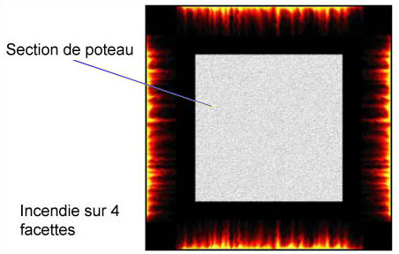
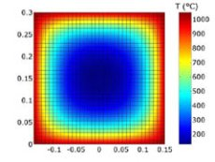
Comportement du béton aux températures élevées:
L'expérience montre que la résistance au feu des structures en béton est assurée alors que le béton est situé dans une ambiance à plus de 1000 degrés. Une altération est visible en surface qui ne se retrouve pas dans l’épaisseur. Le béton présente en effet une inertie à la propagation du flux de chaleur dans sa masse et la température ne s'y élève que lentement.
Les évolutions et les altérations du béton en cas de hausse de température (à partir de 250 °) se traduisent par un affaiblissement de la résistance à la compression du matériau.

Slide 28
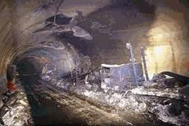
Comportement au feu des structures en béton:
Les températures mesurées dans le béton montrent leur rapide décroissance en fonction de l’éloignement de la surface exposée au feu: après une heure
d’exposition, 500 °C à 1,5 cm, 350 °C à 3 cm et 100 °C à 7,5 cm de profondeur. Lorsque l’on sait que le béton dispose encore de 50 à 60 % de sa capacité
de résistance à 600 °C – ce qui constitue un avantage par rapport à l’acier qui, à cette température présente un affaiblissement de ses caractéristiques mécaniques de 75 à 80 %. On peut en conclure que la stabilité d’une structure est, dans la plupart des cas, assurée pendant une durée largement suffisante à une intervention et à l’évacuation des occupants.
Le tunnel du Mont Blanc après l'incendie du 24 mars 1999

Slide 29
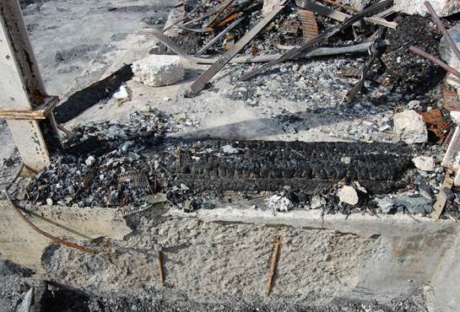
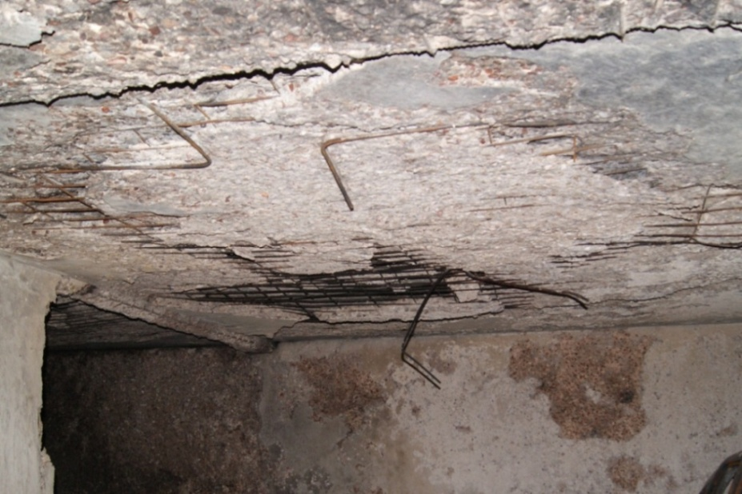
L’effet « Spalling » (effritement ou écaillage)
400 à 500° C
La vapeur d’eau peut engendrer un phénomène d’écaillage
Cette singularité, qui se manifeste sur des surfaces de béton, de maçonnerie
ou de briques, s’observe parfois à la suite d’un incendie dont une forte élévation de température, engendrée par une chaleur intense et prolongée, génère une déshydratation accrue des matériaux exposés et exerce, dans ceux ci une force mécanique provoquant l’écaillage ou l’éclatement « l’effet spalling ».
Il convient de rappeler que l’affirmation voulant que ce phénomène mette en cause la présence d’hydrocarbures ou de liquides inflammables n’est fondée sur aucune base scientifique.

Slide 30

Essai de comportement au feu du béton:
L’essai, décrit ci-après, illustre le phénomène suivant: un poteau en béton et un poteau en acier de 240 x 240 mm sont soumis à un feu ISO (feu de référence pour les essais). On constate que:
presque instantanément, les différentes parties du profilé acier, peu épaisses et très conductrices de la chaleur, sont portées à 550 °C, température de ruine de l’acier, qui ne présente plus alors de caractéristiques mécaniques significatives.
après quinze minutes, la surface du poteau en béton atteint cette même température de 550 °C mais « à cœur », la température est d’environ 20 °C et à 4 cm de la surface, zone où l’on trouve les armatures, elle n’atteint pas 100 °C.
Le poteau en béton et ses armatures présentent donc des caractéristiques mécaniques non affectées par l’exposition au feu.

Slide 31


FIN
merci de votre attention

